Slide 1


PYGAME
최소원 김수빈 김효민

Slide 2



인터넷응용 3번째 팀프로젝트 TITLE
Crazy
SuSoMing

Slide 3
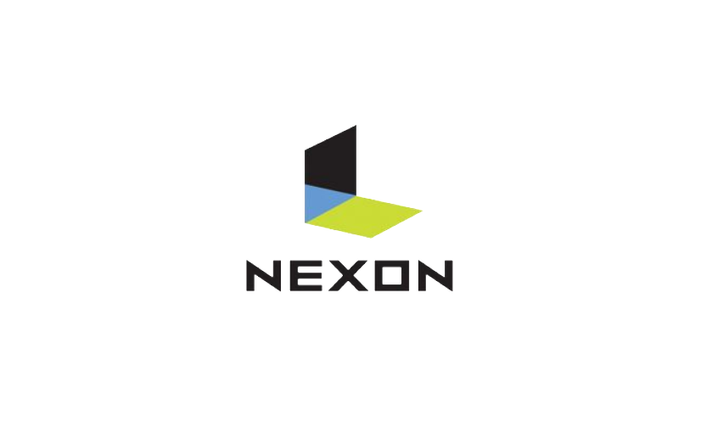

Slide 4
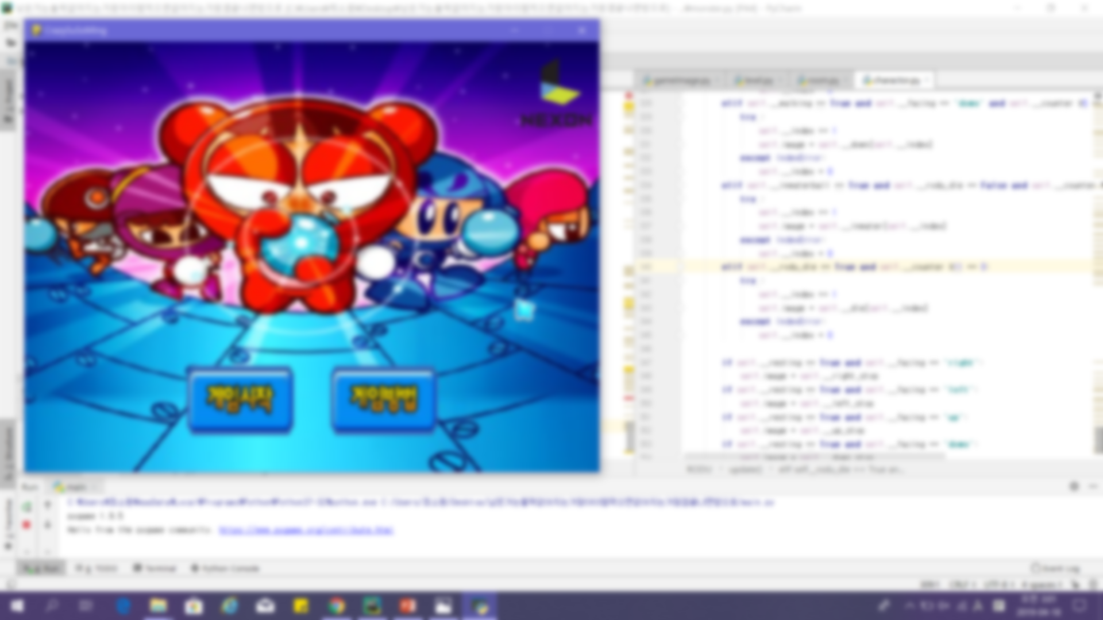
Crazy SuSoMing
게임 시작
게임 시작
게임 방법
로비로 이동
2p 게임 조작법 설명

Slide 5
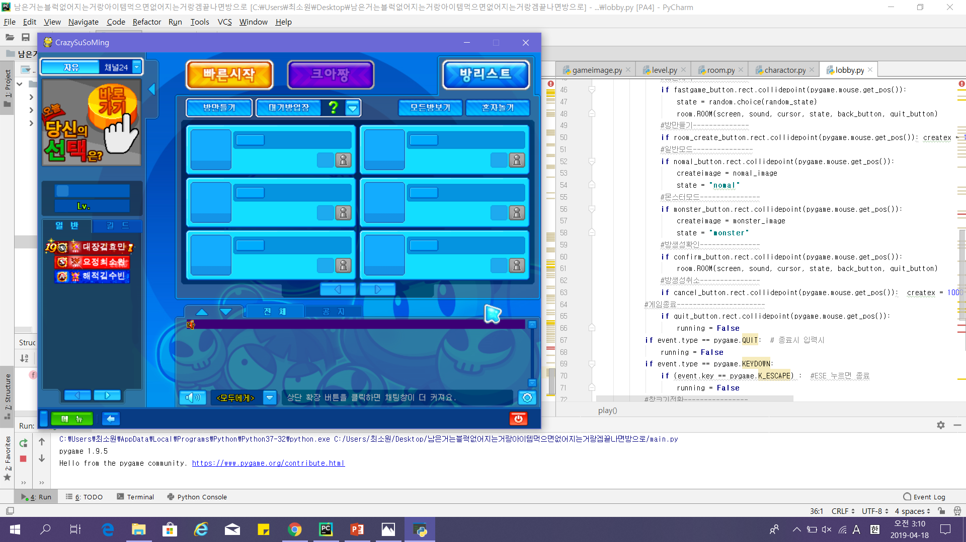
빠른시작
일반게임 대기실과 몬스터게임 대기실에 랜덤으로
들어가도록 함
방만들기
일반게임과 몬스터맵을 선택해 대기실에 입장
레벨과 메달
로비
레벨에 따라 메달이 달라지는 것 구현
마우스 커서
뒤로가기와 종료버튼

Slide 6
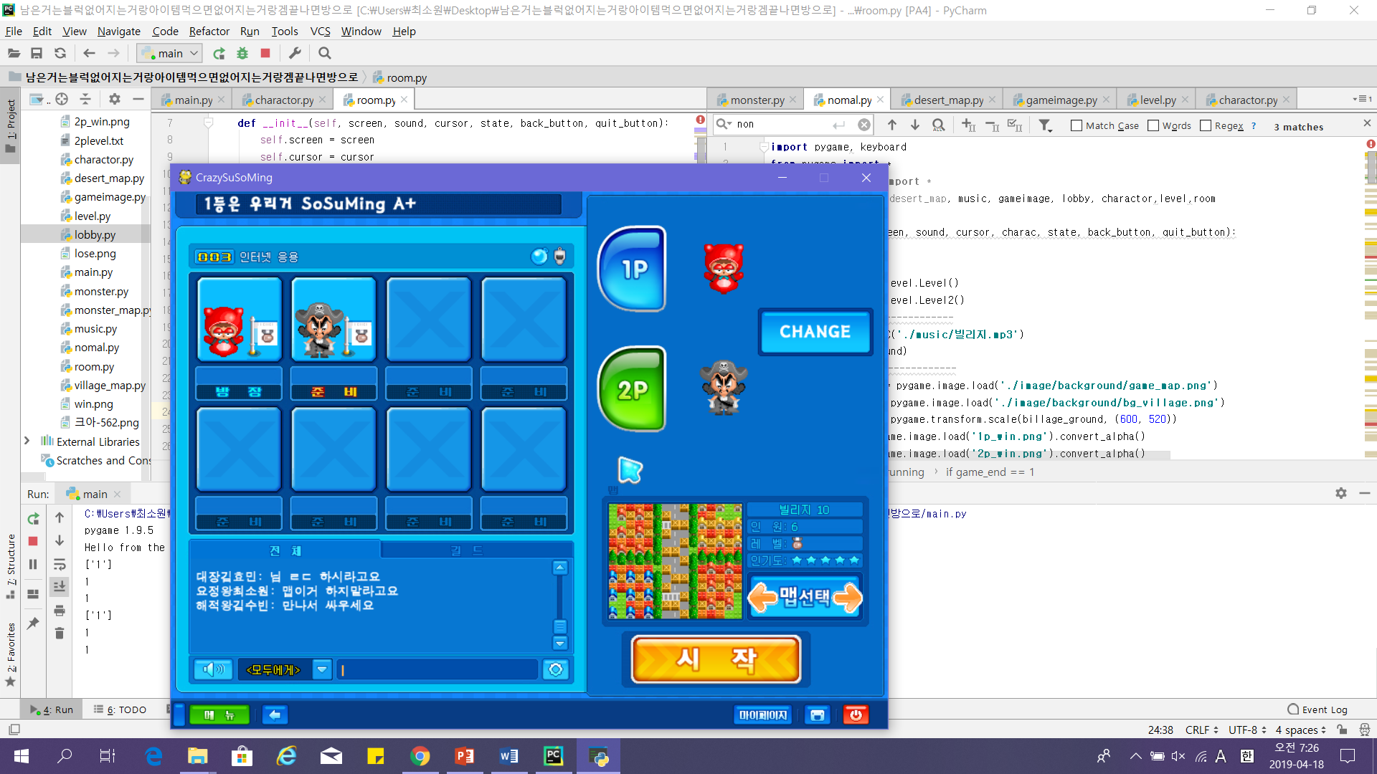
이미지 간 충돌
Change 버튼으로
1p와 2p의 캐릭터를 변경할 수 있다
게임 대기실
맵선택과 시작
일반게임에서는 두가지 맵이 주어져 화살표 버튼으로
원하는 맵을 선택해서 게임을 시작할 수 있다

Slide 7
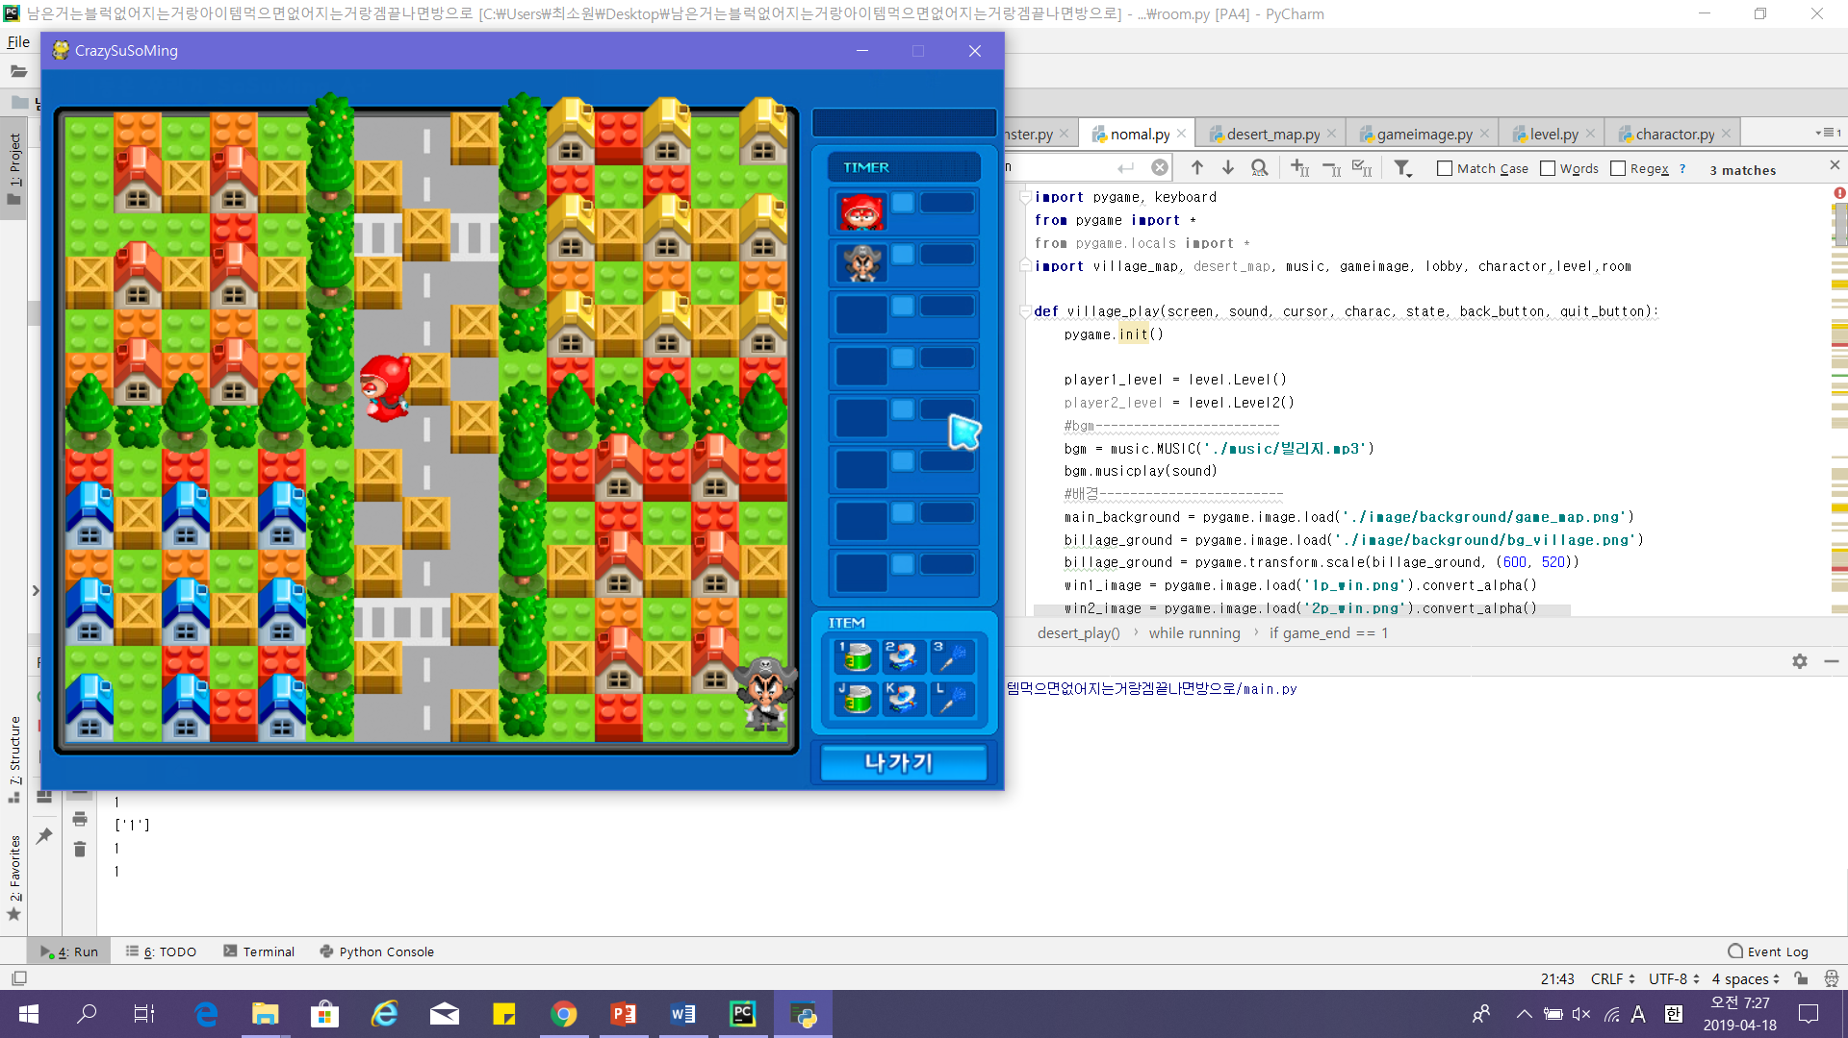
이미지 간 충돌
Sprite를 사용한 다양한 이미지간의 충돌로 게임을 구현했다
플레이어와 물풍선, 물풍선에 갇힌 플레이어어와 다른플레이어,
몬스터맵에서는 몬스터와 물풍선 등과 같이 다양한 충돌을 구현했다.
인 게임
맵 구현
블록 하나하나를 스프라이트를 이용해 만들어
실제 게임과 유사하게 제작
깨지지않는 블록과 깨지는 블록 구분
캐릭터 움직임 구현
연속적인 이미지를 이용해서
이동할 때와 물풍선에 갇혔을 때, 죽을 때 이미지를 다양하게 구현해 생동감을 강조했다.

Slide 8
Q&A

Slide 9


GOOD
APEACH
모든 이미지 포토샵 처리로 전부 제작
F10,F11로 창모드와 전체화면 모드 변경 가능
따온 코드 없이 처음부터 직접 제작
캐릭터와 몬스터, 스킬을 움직이는 이미지처럼 보이게 만들어 생동감 구현

Slide 10
감사합니다

